Slide 1



Technique d'injection de toxine botulique avant cure d’éventration géante
David Moszkowicz
Hôpital Louis Mourier

Slide 2
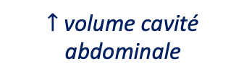
Cure d’éventration
  Réintégrer les viscères
  Fermer l’orifice avec renforcement prothétique non résorbable
  Restaurer l’anatomie normale en tension, sans délabrement nerveux
  Prévenir l’hyperpression intra-abdominale
Option 1
Gagner de la fermeture et du droit de cité
Bridging
Avant l’intervention
Pendant l’intervention
Pneumopéritoine Progressif
Préopératoire
Toxine Botulique A
Incisions aponévrotiques
de détente
Component
Separation
Techniques
Traction aponévrotique progressive
$↑$volume cavité abdominale
Séparation chimique des composants
Gibson, Welti Eudel, Clottot-Premont
Libération de l’oblique
Externe
(Ramirez)
Libération du Transverse
de l’Abdomen
(TAR)
Option 2
Diminuer le contenu
Colectomie droite + omentectomie de réintégration

Slide 3
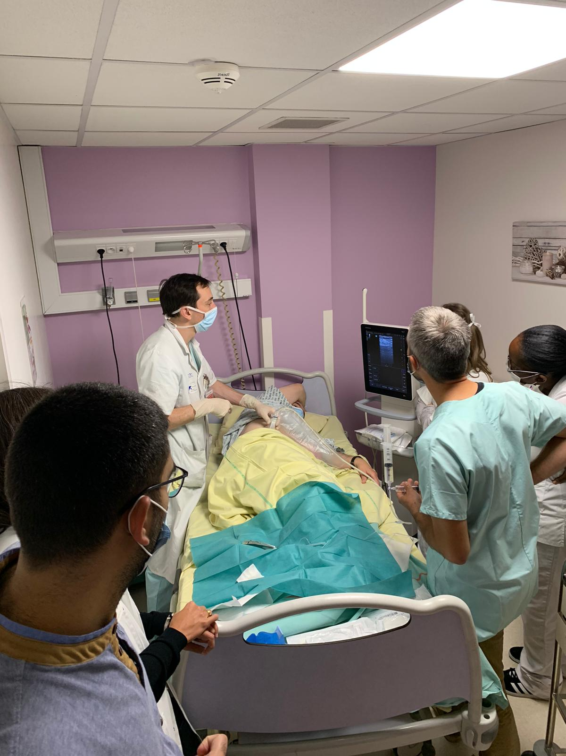
Solutions préopératoires: Toxine botulique
Allongement des muscles larges
Elongation latérale (3,2 cm de chaque côté)
Réduction du diamètre du collet
Augmentation du taux de fermeture primaire
Réduction du recours aux aponévrotomies
Détente de la sangle abdominale
Réduction des douleurs postopératoires
Réduction de la morbidité?

Slide 4
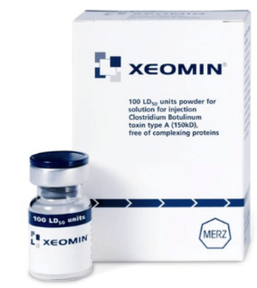
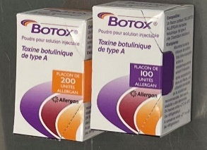
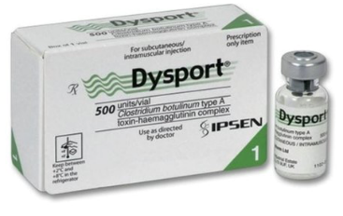
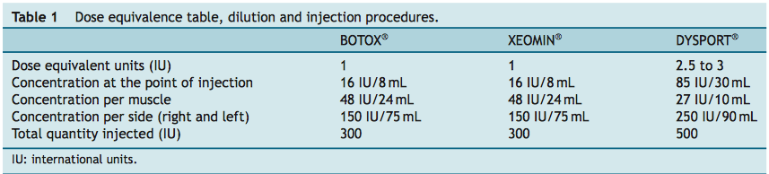
Equivalences de doses
PCLB002
Séance d’injection de toxine botulique dans les muscles striées par voie transcutanée, sans examen électromyographique de détection (93,31€)

Slide 5
Quel timing?
Pharmacocinétique locale avec une diffusion qui n’excède pas 2 cm
T0
S4
S6
S8
S12
Injection
Efficacité Maximale
= Cure d’éventration
Durée d’effet de la TBA = 3 mois
Notes:
Efficacité maximale entre 4 et 6 semaines
Durée d’effet : 3 mois

Slide 6
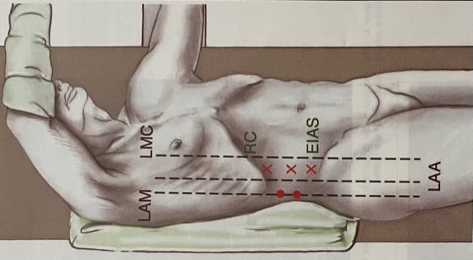
Repères anatomiques
Notes:
Patient décubitus dorsal, bras homolatéral au dessus de la tête, avec un coussin placé sous la fesse pour exposer le flanc.
L’opérateur se place du côté de l’injection, l’échographie et l’aide en face.
L’injection doit être faite de chaque côté sur une ligne située à mi-distance entre la ligne axillaire antérieure et la ligne medio-claviculaire, dans l’espace situé entre l’EIAS et le rebord costal.
Trois points d’injection sont choisis à égale distance des reliefs osseux.
Chez certains patients longilignes et dont la rétraction musculaire latérale est modérée, 2 points d’injections supplémentaires peuvent être ajoutés (ronds rouges) sur la ligne axillaire moyenne. Les remaniements pariétaux induits par l’éventration imposent parfois d’adapter les points d’injection. L’objectif est de permettre l’instillation des muscles larges sur leur plus grande longueur, pour en assurer la paralysie nécessaire.

Slide 7
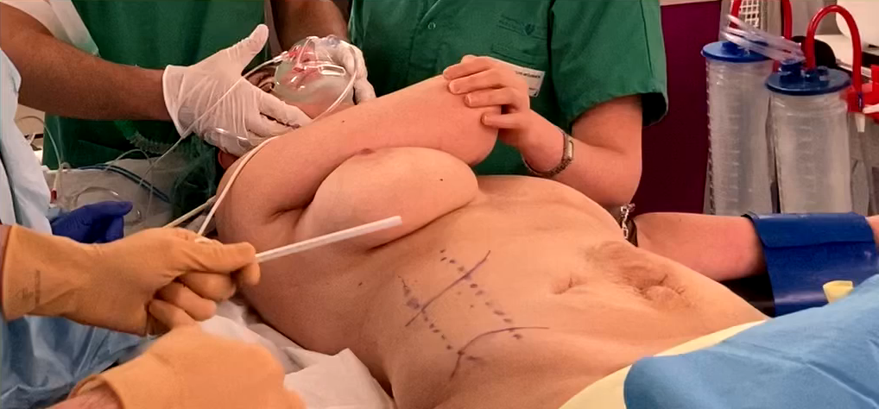
Comment faire?

Slide 8
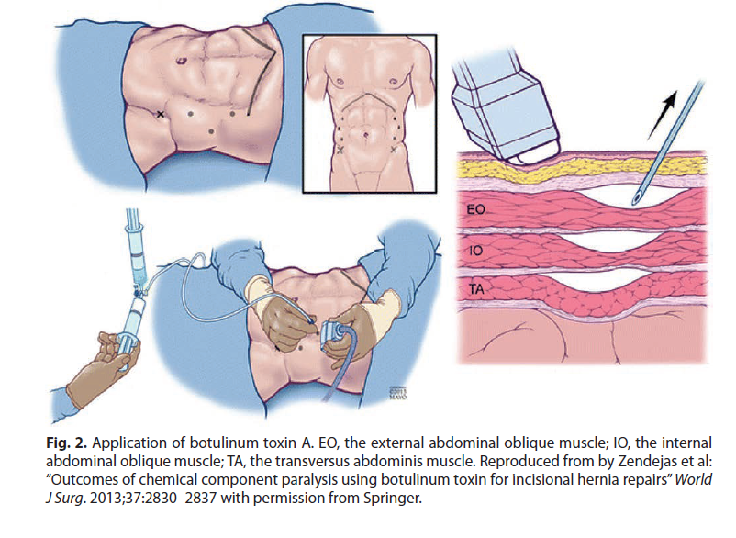
Quel technique d’injection?
Une injection de 8 ml dans chaque muscle
  Dilution 2UI/mL
De la profondeur à la superficie
  pour éviter la survenue d’artéfacts échographique gênants liés à l’injection
De chaque côté
Sous contrôle échographique
1 côté = 9 sites d’injection au niveau de 3 points de ponction

Slide 9
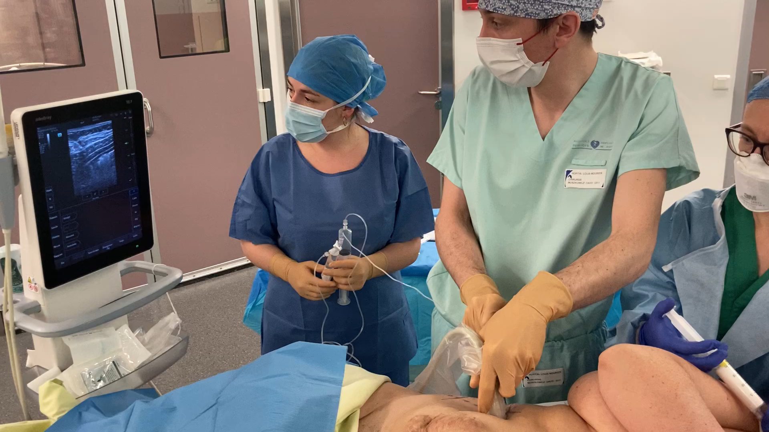
Comment faire?

Slide 10
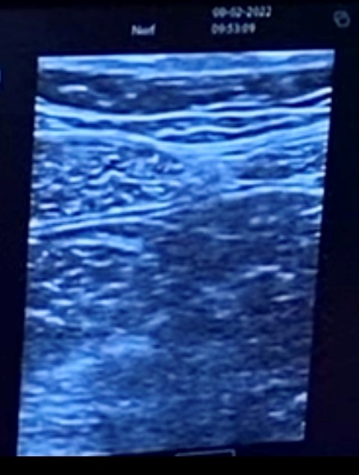
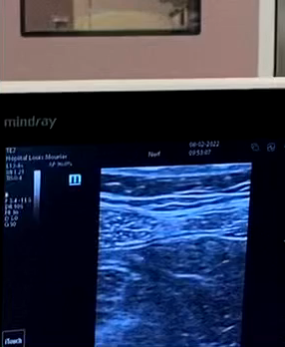
Comment faire?
Muscle
droit
Muscles
larges

Slide 11
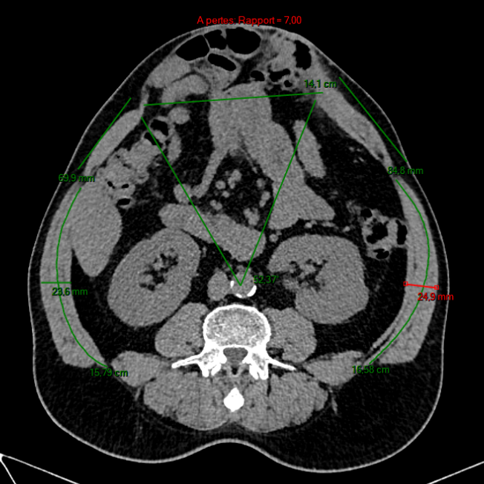
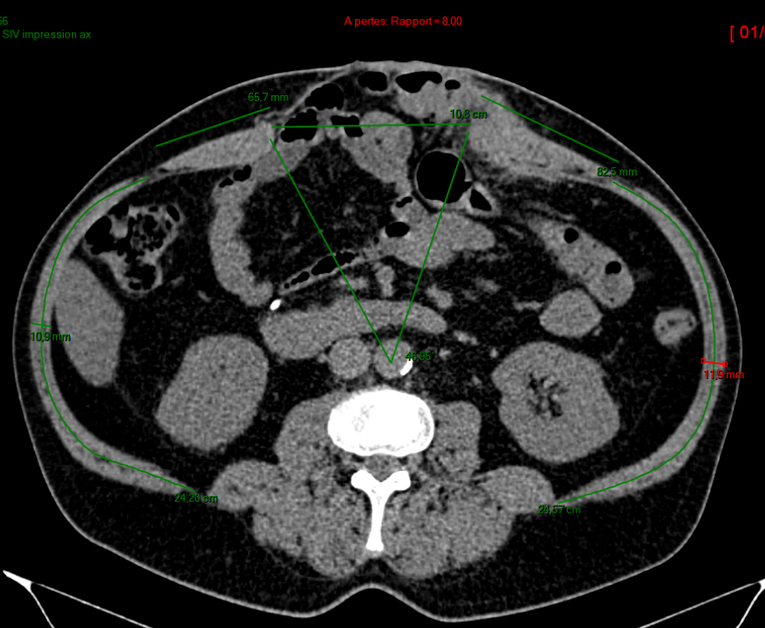
Réponse radiologique
Avant
4-6 semaines après

Slide 12
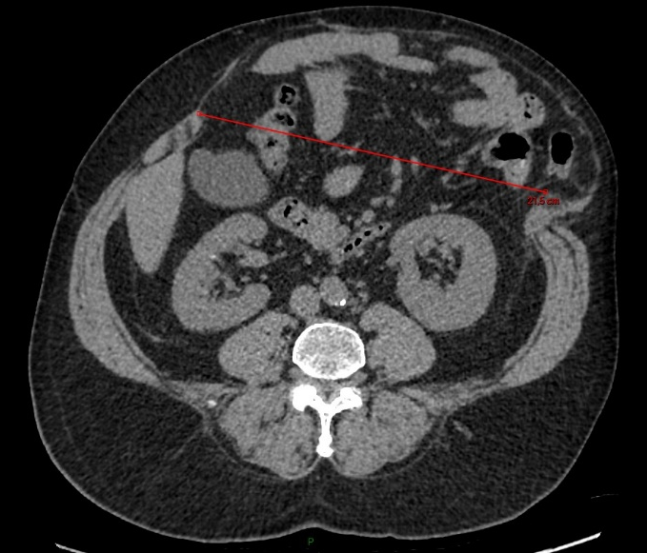
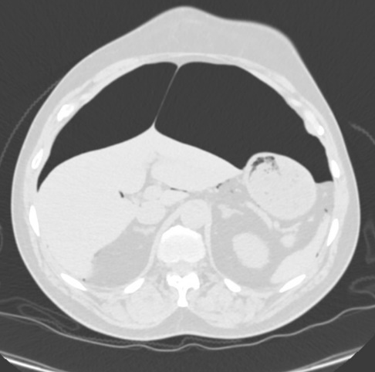
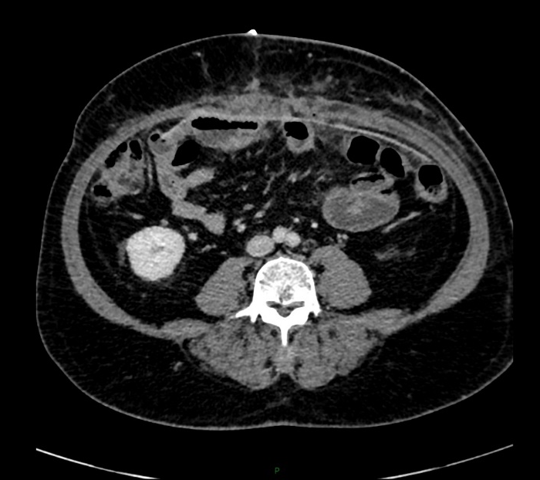
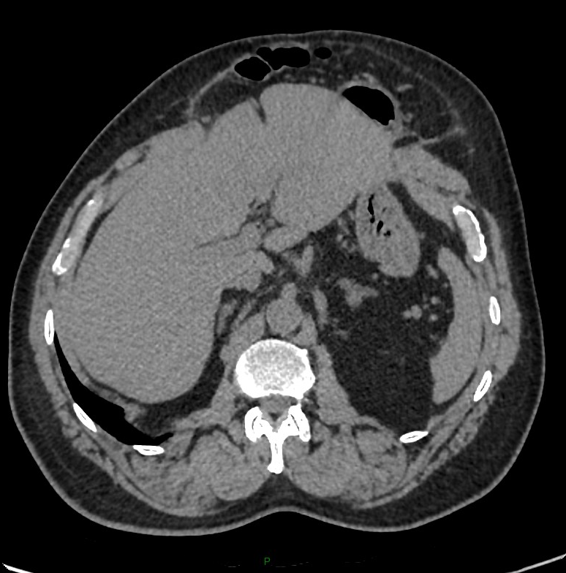
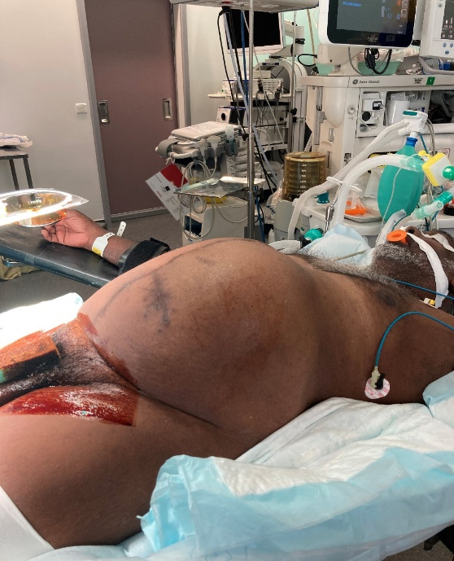
Solutions préopératoires: Toxine Botulique + Pneumopéritoine Progressif

Slide 13

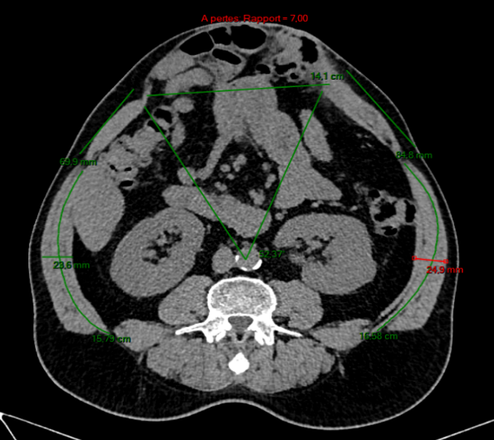
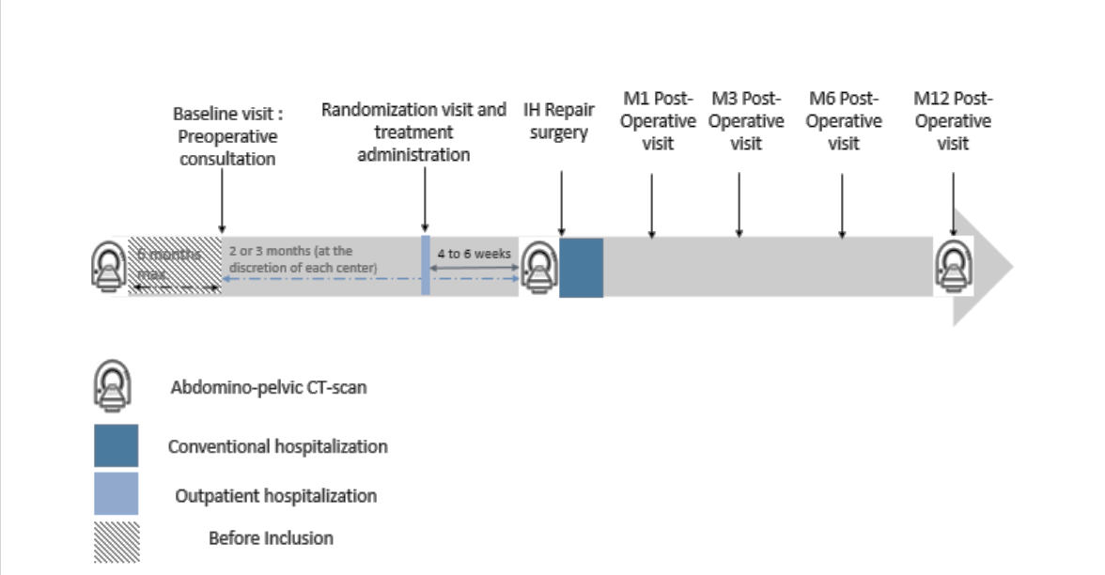


“Surgical treatment of large incisional hernia with botulinum toxin A injection: a double-blind randomized controlled trial” INCISOX - PHRC-N 2022 - FRENCH/SFCP-CH ?
To demonstrate that preoperative BTA injection in the lateral abdominal wall muscles reduces the rate of postoperative morbimortality after large IH (width >= 10cm) repair with mesh, compared with placebo injection.
→ Occurrence of Clavien-Dindo classification grade II or higher post-operative complication during the 90-day postoperative period
Notes:
C’est la réelle innovation, qui a une dimension possiblement internationale, avec à la clé une potentielle AMM

Slide 14
Technique d'injection de toxine botulique avant cure d’éventration géante
David Moszkowicz
Hôpital Louis Mourier

